Slide 1





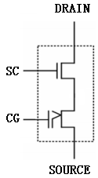
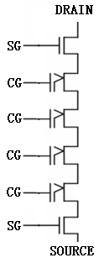
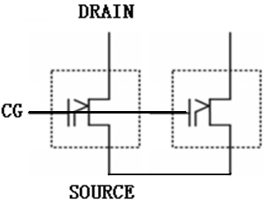




非挥发存储器介绍
EEPROM
NOR FLASH
NAND FLASH
字节改写前要进行扇区擦除
支持单字节改写
改写页前要进行区块擦除，外带ECC

Slide 2
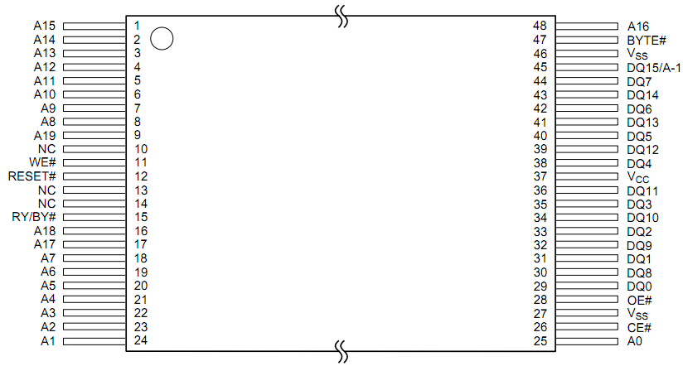
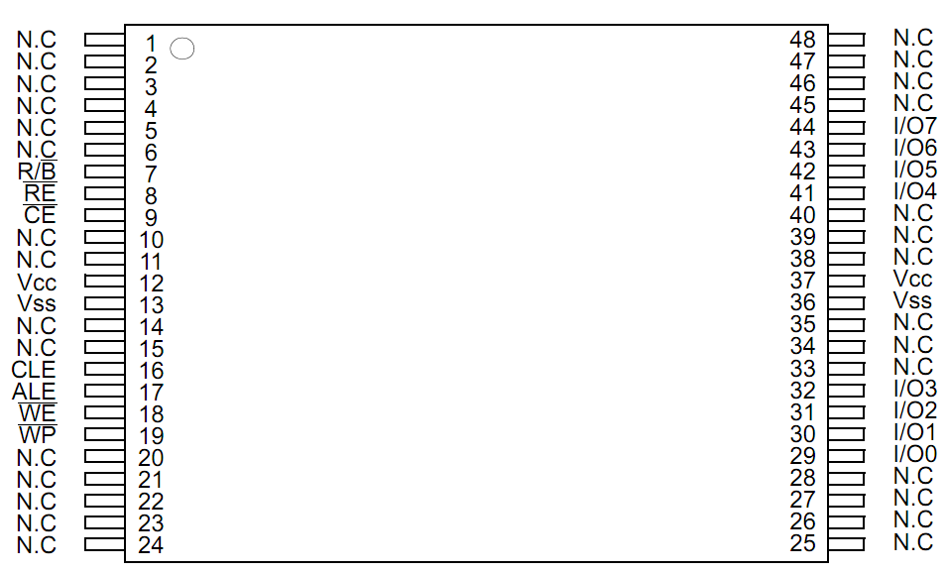
并行接口介绍
并行NOR FLASH接口：3总线
控制总线：CE# 、WE# 、OE#等
地址总线：A0~Amax
数据总线：DQ0~DQmax
ATD机制，可直接运行程序
并行NAND FLASH接口：2总线
控制总线： CE#、WE# 、RE#、ALE、CLE等
地址数据总线：IO0~IO7
用于连续数据读出

Slide 3

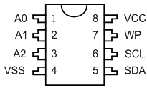
串行接口介绍
SPI接口
数据口：DI、DO
时钟：CLK
片选：CS#
连续读出
IIC接口
数据口：SCA
时钟：SDL
片选：A0~A2

Slide 4



工作区间
EEPROM工作区间
擦写次数：100万
MNOS：1万
数据保持：100年
0
1
NOR FLASH工作区间
擦写次数：1~10万
数据保持：20年
1
0
NAND FLASH工作区间
擦写次数：10万(ECC)
数据保持：10年
1
0
MLC工作区间

Slide 5
存储器主要指标
接口 | 参数 | EEPROM | NOR FLASH | NAND FLASH
 | 容量 | K级 | M级 | G级
并行 | 读延迟 | 200ns | 100ns | 30us
并行 | 页内读延迟 | -- | 30ns | 30ns
并行 | 编程时间 | 10ms/byte(page) | 10us/byte 200us/page | 500us/page
并行 | 擦除时间 | -- | 1s/sector | 2ms/block
串行SPI | 读频率 | 20MHz | 50~166MHz | 104MHz
串行IIC | 读频率 | 1MHz | -- | --
 | 擦写次数 | ~100万次 | 1~10万次 | 3~10万次
 | 等效数据保持时间 | 40年 | 20年 | 10年

Slide 6
并行NOR FLASH内部工作原理
数据总线
模拟
CE#、OE#
片选输出控制
IO缓冲
数字
存储
数据锁存
地址锁存
Y译码
Y选通
地址总线
低压检测
X
译
码
数据总线
状态机
存储阵列
CE#、WE#
读写高压

Slide 7
并行接口存储器应用介绍
地址总线
控制总线
并行EEPROM 并行FLASH
CPU
数据总线
RY/BY#
地址总线
控制总线
并行SRAM
数据总线

Slide 8
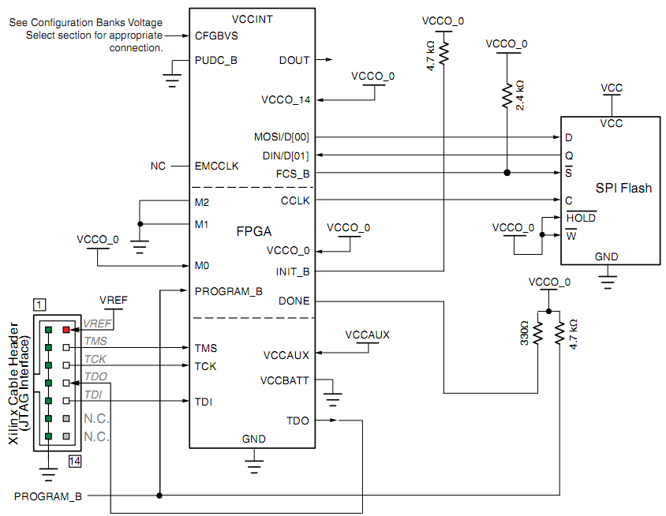
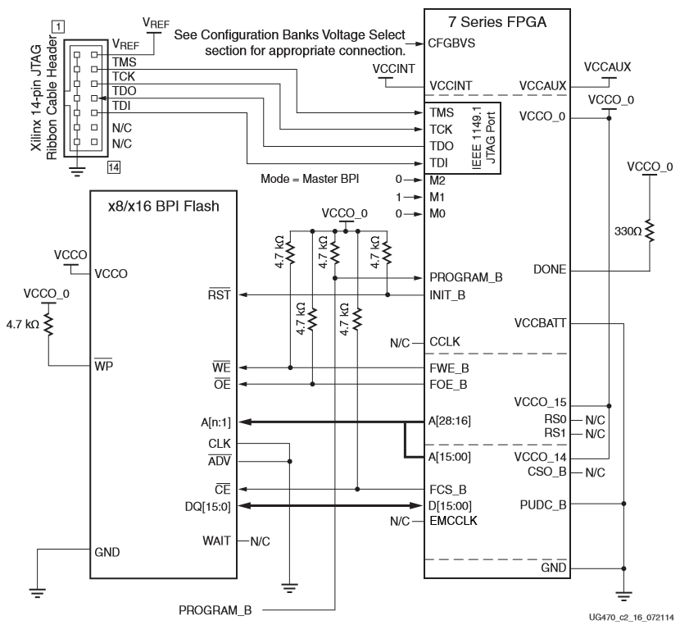
NOR FLASH应用案例-标准

Slide 9
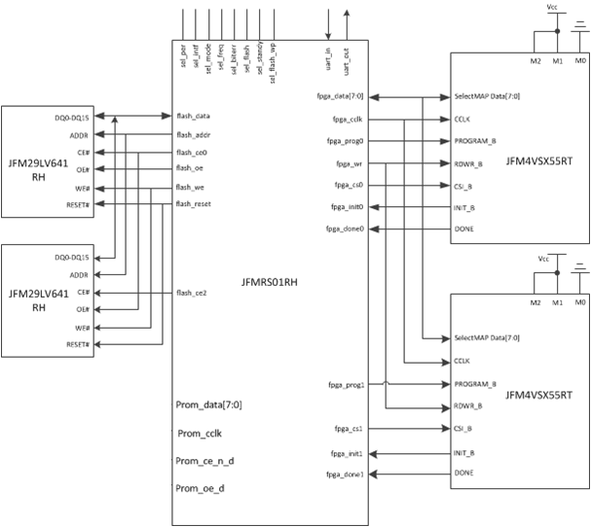
NOR FLASH应用案例-宇航

Slide 10
并行NAND FLASH应用介绍
NAND FLASH控制
RY/BY#
CPU
并行NAND FLASH
接口
控制总线
数据总线

Slide 11
并行NOR FLASH应用介绍
通用三总线结构
地址总线
数据总线
并行NOR FLASH器件
控制总线
RY/BY#

Slide 12
并行NOR FLASH应用介绍
地址触发读出操作
地址总线
数据总线
并行NOR FLASH器件

Slide 13
并行NOR FLASH应用介绍
片选触发读出操作
数据总线
并行NOR FLASH器件
控制总线
CE#

Slide 14
并行NOR FLASH应用介绍
写入操作
忙状态查询操作-时间动态内控
地址总线
DQ7/DQ6
数据总线
并行NOR FLASH器件
BUSY
CE#/WE#
控制总线
RY/BY#
CE#/OE#
1
RY/BY#管脚√
2
轮询位：DQ7√
3
翻转位：DQ6√
4
定时等待×

